Slide 1

Направления внешнеэкономической стратегии предприятия

Slide 2
Внешнеэкономической стратегия предприятия – это стратегическая альтернатива, связанная с выходом или работой компании на внешних географических рынках.

Slide 3
Характеризуется родом специфическим мер и условий её реализации так как открывает для компании новые возможности и заставляет её обеспечивать формирование для её новых компетенций.
Мотивации:
Расширение рынка сбыта
Приобретение ресурсов
Диверсификация источников снабжения, сбыта и диверсификация рисков (в том числе и валютных рисков)
Валютное хеджирование (снижение зависимости от колебания валюты)

Slide 4
Основные направления реализации ВЭС:
Создание дочернего предприятия в полной собственности компании
Создание совместного предприятия с иным иностранным или национальным участником рынка
Лицензирование
Франчайзинг
Офшорное производство
Осуществление экспортно-импортных мероприятий без создания юридического лица на внешнем рынке

Slide 5

Создание дочернего предприятия в полной собственности компании (филиала, представительства) – используется по отношению к наиболее привлекательным рынкам; создание зарубежного предприятия полностью подконтрольного предприятием, используется транснациональными компаниями. Имеет 2 варианта реализации: создание или строительство с нуля; поглощение зарубежных активов других компаний.

Slide 6

Создание совместного предприятия с иным иностранным или национальным участником рынка – заключение соглашения по которому 2 и более участников владеют и получают право управления одним активом/зарубежным предприятием.

Slide 7

Лицензирование – реализация не товаров или услуг, а лицензий, в том числе на производство товаров или услуг. Касается тех товаров или услуг, которые защищены патентами и торговыми знаками. При реализации лицензии чётко оговаривается рынок, на котором приобретатель лицензии может осуществлять деятельность (для того, чтобы не составлять конкуренцию самой компании, которая продаёт лицензию; не создавать конкуренцию между разными покупателями одной и той же лицензии).

Slide 8

Франчайзинг – форма лицензии, только продаётся право на использование имени/названия. Договор франчайзинга – реализация комплекса исключительных прав, а именно право на именование или коммерческое обозначение, а также коммерческую информацию.

Slide 9
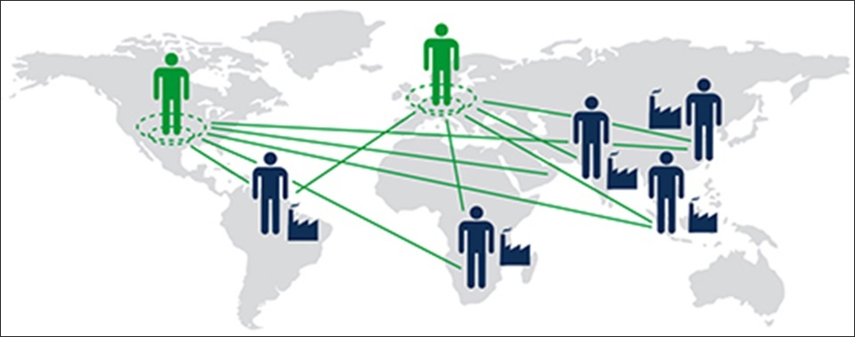
Офшорное производство – одна из стадий производственного процесса перемещается за рубеж с целью сокращения расходов.

Slide 10

Осуществление экспортно-импортных мероприятий без создания юридического лица на внешнем рынке – наименее организованная форма. Активно применяется небольшими компаниями, которые не имеют ресурсы для проникновения на зарубежные рынки.

